Slide 1
Itäisen Rantakadun ympäristön hankkeet
Liikenne ja saavutettavuus
M. Norava 24.10.2022

Slide 2
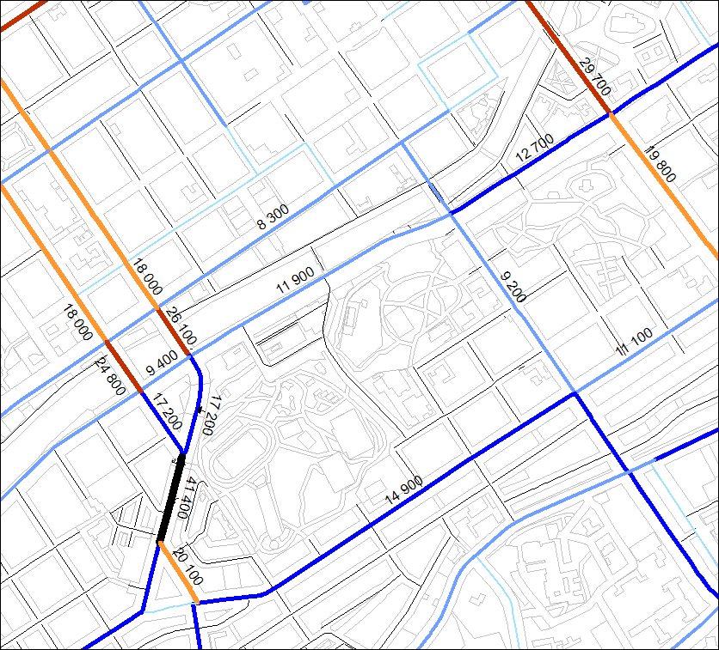
Katujen liikennemäärät kavl 2021
Liikennemäärät lasketaan katupoikkileikkauksesta
Liikennemäärät sisältävät kaikki moottorikäyttöiset ajoneuvot
kaksipyöräiset, henkilöautot, pakettiautot, kuorma-autot ja rekat
2 000
2 000
2 000

Slide 3
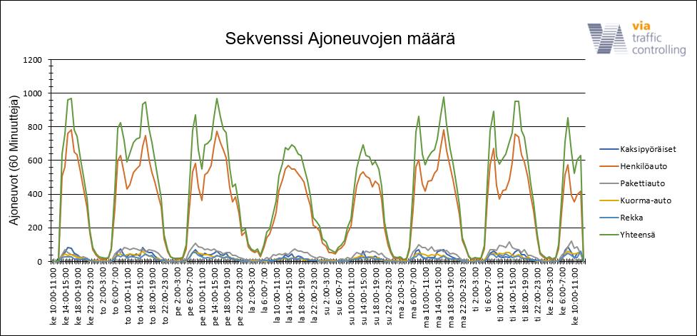
Klo 15-16
970 ajon.
Klo 16-17
970 ajon.
Klo 8-9
890 ajon.
Klo 18-19
770 ajon.
Klo 8-9
860 ajon.
Klo 19-20
560 ajon.
Itäisen Rantakadun liikennelaskenta Wäinö Aaltosen museon kohdalla 23.1. – 30.1.2019 (keskiviikko klo 10 – keskiviikko klo 14)

Slide 4
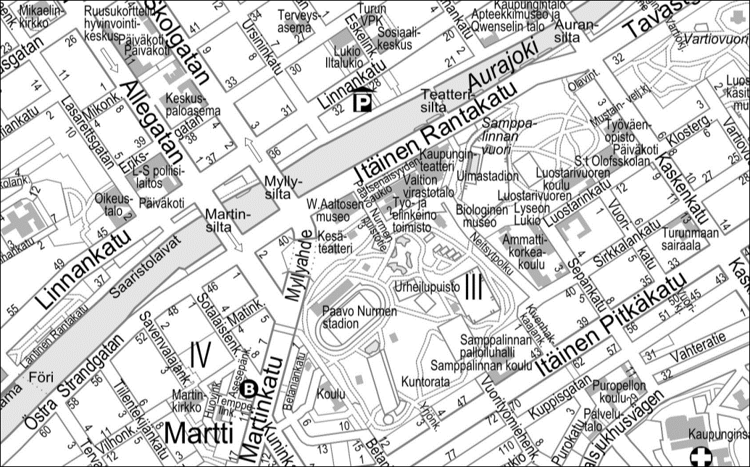
Vireillä olevat asemakaavat
Hyväksytyt asemakaavat
Odottava hanke
6.
Itäisen Rantakadun pyörätiet
Itäisen Pitkäkadun yleissuunn.
3.
5.
2.
4.
8.
1.
7.
9.

Slide 5
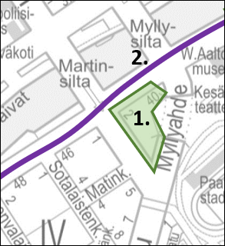
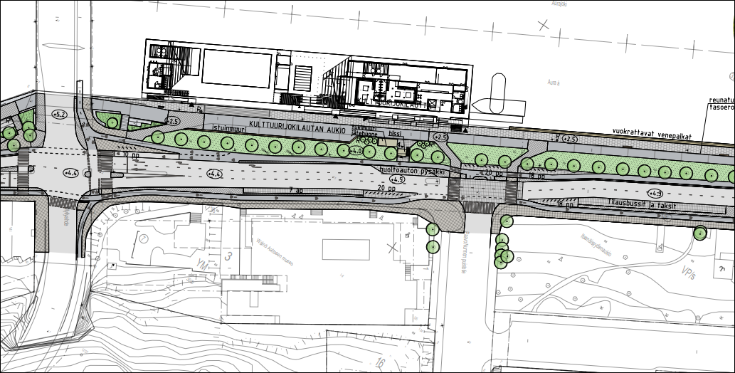
1. Herkules
2. Itäisen Rantakadun pyörätiet
WSP:n laatima liikennetuotosluonnos:
VE 1 Asuminen 18 000 k-m²
Henkilöautolla tehdyt kotiperäiset- ja vierailumatkat tuottavat lisäliikennettä noin 300 ajon./vrk
VE 2 Asuminen 14 000 k-m², toimisto 2000 k-m², vapaa-ajan toiminnot 1000 k-m², yhteiskunnalliset palvelut 800 k-m²
Maankäyttö tuottaa lisäliikennettä noin 700 ajon./vrk
Kaupunkiympäristölautakunta on tehnyt päätökset Itäisen Rantakadun pyöräily-yhteyden periaateratkaisusta 17.12.2019 § 502 ja 24.11.2020 § 415.
Hanke- ja yleissuunnitelmat hyväksytty kaupunginhallituksessa 21.6.2021 § 303 (ote kuvassa)
Loka-marraskuun vaihteessa menevät ensimmäisen osan (Rettiginrinne – Sotalaistenkatu) katu- ja liikenteenohjaus-suunnitelmat nähtäville → tarkempaa tietoa kadun toimivuudesta, kapasiteetista ja pysäköintijärjestelyistä.

Slide 6
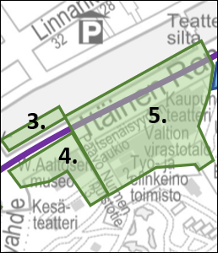
3. Kulttuurijokilautta
4. Wäinö Aaltosen museo
Kaarna:
”Rakennus toimii muuntuvana alustana ja tapahtumapaikkana monenlaisille kulttuuritapahtumille samalla kun se tarjoaa puitteet liikuntaan, terveyttä ja hyvinvointia, rentoutumista ja sosiaalista kanssakäymistä tukevalle kaupunkilaisten yhteiselle olohuoneelle.”
Huolto tapahtuu Itäiseltä Rantakadulta
Pysäköinti Itäisellä Rantakadulla tai lähistön pysäköintilaitoksissa
Tavoitellaan 300 000 – 400 000 kävijää vuodessa, joista yli 100 000 kylpyläasiakasta
Henkilöstöä noin 40.
Lautan toimintojen suunnittelu on vielä kesken, eikä tapahtumien tarkkoja käyttäjämääriä voida arvioida.
Aukioloaikoja, kylpylän tai muiden tilojen maksimikapasiteettia ei tiedetä.
Uusi huoltoyhteys Paavo Nurmen puistotieltä museon taakse.
5. Musiikkitalo
Pysäköintilaitoksen (kaava mahdollistaa 310 ap) liikennetuotosarvio perustuu 2-3 käyntiin vuorokaudessa/pysäköintipaikka. Kaikissa paikoissa tulisi siis olla 2-3 käyntiä.
Maksimissaan 1550 ajoneuvoa/vrk
Pysäköintipaikkojen käyttötapa vaikuttaa lisäliikenteeseen.
Pysäköintilaitosluonnosten (4/2022) mukaan laitoksessa on 210 ap → lisäliikenne n. 1000 ajon./vrk.
Musiikkitalon ja sen toimintojen sesongin huipun kävijämäärien mukaan lisäliikenne on noin 500 ajon./vrk
Huomioitavaa on pysäköintilaitoksen ja musiikkitalon tuotosten päällekkäisyys, eli toimintoja ei voi laskea yhteen täysin erillisinä.

Slide 7
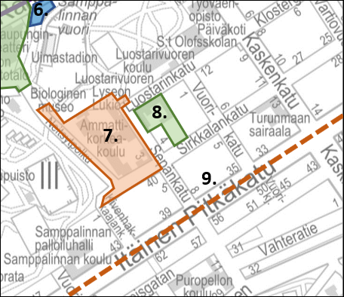
6. Hämähäkkitontti
9. Itäinen Pitkäkatu
Tontin tulevasta toiminnasta ei ole vielä tietoa.
Itäisen Pitkäkadun yleissuunnittelu on käynnissä
Työn edetessä selkeytyy kadun poikkileikkauksen tilajärjestelyt
Katupuut, jalankulun ja pyöräilyn olosuhteet, pysäköinti, tonttiliittymät, pysäkit
Välityskyky, keskustan kehä
7. Sepänkatu 1
Kaavaselostuksen mukaan korttelin uudisrakennuksiin arvioidaan tulevan noin 170 – 180 asuntoa, noin 500 uutta asukasta.
Asumisen tuottama lisäliikenne on noin 450 ajon./vrk.
yhdistystoimintaa
8. Sepänkatu 2
Kaavaluonnoksen mukaan tonteille ehdotetaan 2800 k-m2 + 2700 k-m2 lisärakentamista
Jos lisärakentaminen on asumista, voidaan arvioida uudisrakentamisen matkatuotokseksi noin 120 ajon./vrk

Slide 8
Liikennemäärät nykytilanteessa, asumisen tuottama lisäliikenne
Nykytilanteessa Itäisen Rantakadun keskivuorokausiliikenne on noin 12 000 ajoneuvoa.
Paavo Nurmen puistotiellä, Samppalinnakadulla ja Neitsytpolulla liikennemäärät ovat < 2000 ajon./vrk
Asumiseen liittyvät hankkeet tuottavat lisäliikennettä seuraavasti:
Herkules VE 1, vain asuminen → 300 ajon./vrk
Herkules VE 2, asuminen + toiminnot → noin 700 ajon./vrk
Sepänkatu 1 → noin 450 ajon./vrk
Sepänkatu 2 → noin 120 ajon./vrk
Sepänkatu 1 ja 2 liikenteen suuntautuminen riippuu kohteesta. Hirvensaloon ja Aninkaisiin suuntaavat valitsevat Itäisen Pitkäkadun, Koulukadun suuntaan lähtevät Itäisen Rantakadun.
Hankkeiden toteuduttua, kaiken liikenteen suuntauduttua Itäiselle Rantakadulle, liikennemäärä on maksimissaan noin 13 300 ajoneuvoa/vrk (Herkules asuminen + toiminnot).
Jos Herkules on pelkästään asumista (VE 1), kvl Itäisellä Rantakadulla kaiken liikenteen suuntautuessa sinne on noin 12 900 ajon./vrk.
Nyky + asuminen max 13 300 ajon./vrk
+120 ajon./vrk
+450 ajon./vrk
+700 ajon./vrk
+300 ajon./vrk

Slide 9
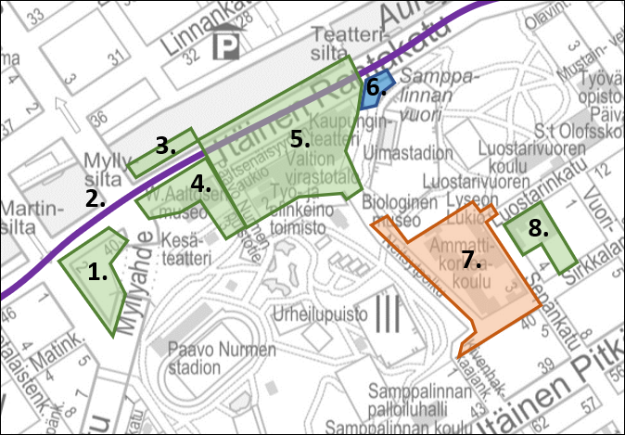
Liikennemäärät nykytilanteessa, muiden toimintojen kuin asumisen tuottama lisäliikenne
Kulttuurijokilautta ja musiikkitalo tuottavat luonteensa vuoksi hetkellisiä muutoksia vuorokausiliikenteeseen. Tapahtumia ei ole päivittäin.
Kulttuurijokilautan ja musiikkitalon autoilevat asiakkaat hyödyntävät läheisiä kadunvarsipysäköintipaikkoja sekä teatterin ja virastotalon väliin tulevaa ja keskustassa jo olevia pysäköintilaitoksia.
Kulttuurijokilautan kävijätavoitteen keskiarvon tuottama henkilöautoliikenne on noin 600 ajon./vrk.
Musiikkitalon liikennetuotos on noin 500 ajon./vrk
Pysäköintilaitoksen liikennetuotosta ei erikseen lasketa jokilautan ja musiikkitalon tuotosten lisäksi. Maankäyttö tehostuu ja jo hyväksyttyjen hankkeiden myötä pysäköintipaikkojen kokonaistarjonta ei lisäänny. Kadunvarsipaikkoja poistuu niin pyörätieratkaisun kuin musiikkitalon ja museon huollonkin vuoksi.
Samanaikaiset tapahtumat tuottaisivat asumisen henkilöautoliikenteen lisäksi:
12 000 + 1300 + 1100 (nyky + asuminen + lautta + musiikkitalo)
= n. 14 000 ajon./vrk
(Jos Herkules vain asumista (VE 1) → n. 13 600 ajon./vrk)
+500 ajon./vrk
+1000 ajon./vrk
+ max 600 ajon./vrk
+700 ajon./vrk
+300 ajon./vrk

Slide 10
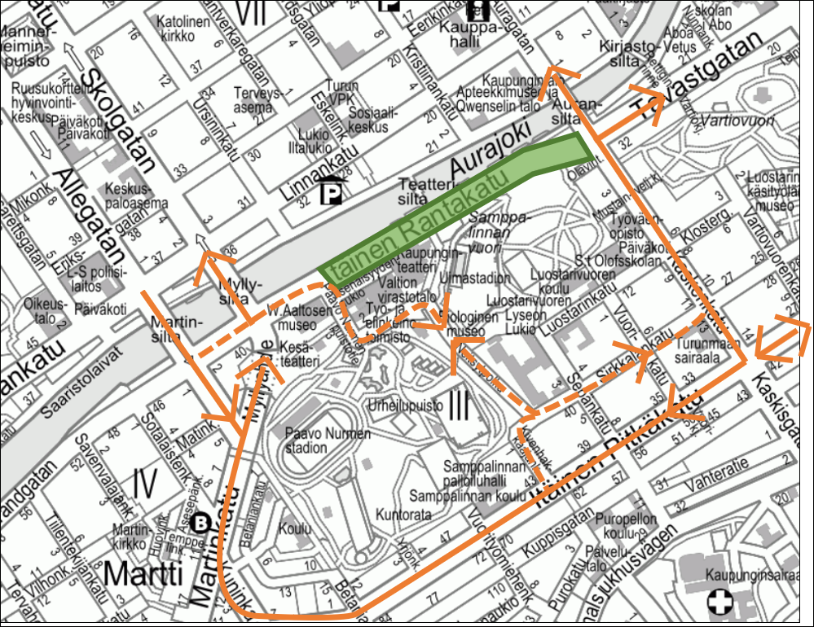
Keskustavisio
Visiossa on asetettu tavoitteeksi, että Itäinen Rantakatu on kävelypainotteinen Paavo Nurmen puistotielle saakka.
Itäisen Rantakadun liikennemäärästä (noin 12 000 ajon./vrk) suurin osa on läpiajoliikennettä, joka muutoksen jälkeen hakeutuu uusille reiteille.
Nykytilanteessa Neitsytpolulla, Samppalinnakadulla ja Paavo Nurmen puistotiellä on alueelle suuntautuvaa liikennettä (asukkaat, asioijat, työntekijät) ja kadut palvelevat sisäistä liikkumistarvetta.
Vision mukainen ratkaisu edellyttää kävelypainotteisella alueella huolto- ym. ajojen järjestämistä esimerkiksi nykyisen kävelykadun tapaan.

Slide 11
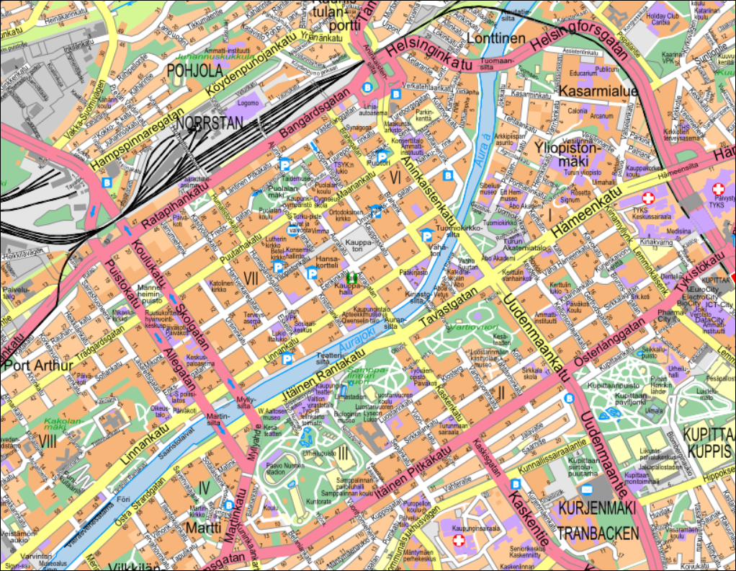
Keskustan kehä

Slide 12
Yhteenveto
Itäisen Rantakadun isojen maankäyttöhankkeiden kokonaisvaikutus ei liikennemääriin ole suuri.
Tapahtumat ajoittuvat pääsääntöisesti liikenteen iltahuipputunnin jälkeen.
Itäisen Rantakadun luonne muuttuu. Hyväksytty yksisuuntainen pyörätieratkaisu vaikuttaa toimivuuteen.
Kääntymiskaistat ja ns. ohitustilat vähenevät
Risteysalueiden ja suuntien toimivuutta voidaan priorisoida liikennevalo-ohjauksen avulla
Linja-autoille osoitetaan kaistapysäkit
Tapahtumavieraat etsivät autopaikkoja kadunvarsilta sekä keskustan olevista ja teatterin ja virastotalon väliin tulevasta pysäköintilaitoksesta. Pysäköintipaikkoja ei ole tarkoitus osoittaa kaikille kävijöille eikä kannustaa henkilöauton käyttöön.
Kaupunki kannustaa kulkemaan jalan, pyöräillen ja käyttämään joukkoliikennettä.
Pyritään hankkeissa kohti kaupungin ilmastotavoitteita sekä tavoitteita jalankulun, pyöräilyn ja joukkoliikenteen kasvattamisesta.
Tapahtumia ei ole joka päivä. Musiikkitalossa on arvioitu tapahtumia olevan viitenä päivä viikossa, teatterissa on neljänä päivänä. Kulttuurijokilautan toimintapäivistä ei ole tietoa.
Tapahtumiin tullaan laajemmassa aikahaarukassa.
Tapahtumien loputtua alueella on hetkellinen ruuhka.
Visio
Vision asettaman tavoitteen mukaan jalankulkupainotteinen alue laajenee Paavo Nurmen puistotielle asti.
Itäisen Rantakadun liikenne on suurelta osin läpiajoliikennettä → hakeutuu uusille reiteille.
Tavoitellaan keskustan kehää; Itäinen Pitkäkatu, Helsinginkatu, Koulu- ja Puistokatu sekä Martinkatu

